Slide 1
Hayvan Beslemede Temel Prensipler
Hayvanların tür, yaş, ırk, dönem ve verimlerine göre;
1- Fizyoloji ve metabolizmaları ile yemleme davranışlarına göre uygun yemler ve besleme yöntemi seçilmeli,
2- Besin maddesi ihtiyaçları tespit edilmeli ve buna göre rasyon hazırlanmalı,
3- Yemlerin kullanım sınırlamaları ve özel etkileri dikkate alınmalı, antinutrisyonel faktörler içermemeli,
4- Hedeflenen verim ne kadar yüksek ise yemlerin seçimi ve tanımlanması o derece detaylı olmalı,

Slide 2
5- Kritik dönemlerde alınacak beslemeye ilişkin önlemler belirlenmeli,
6- Besleme üreme ilişkileri göz önünde bulundurulmalı,
7- Rasyonlarda yem katkı maddeleri kullanımında dikkatli davranılmalı,
8- Hammaddelerin besin maddesi analizleri (fiziksel, kimyasal) yapılmalı,
9- En düşük maliyetli kaliteli yem hedeflenmeli,
10- Karışım lezzetli olmalı ve hayvanın yemi tükettiğinden emin olunmalıdır.

Slide 3
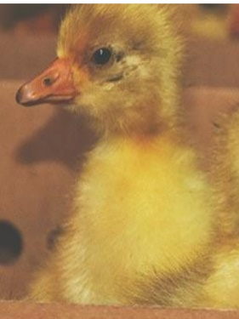
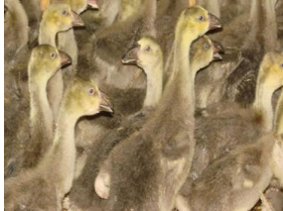
KAZLARIN BESLENMESİ
Kaz civciv ve palazlarının bakımı ve beslenmesi
Civcivler temiz bir kümeste, iyi havalandırılmış ve rutubetsiz bir ortamda tutulmalıdır.
Kaz civcivlerine başlangıçta gerekli olan ısı tavuk civcivlerinden daha azdır ve daha erken yaşlarda ısı uygulamasından vazgeçilebilir. İki haftalık yaştaki kaz civcivleri ılık havalarda açık havaya çıkarılabilirler. Kazların üşümelerini önlemek için barınaklar kuru tutulmalıdır. Üşümeleri halinde hayvanlarda kümeleşme görülür ve bu durum boğulmalara neden olabilir.
Ayrıca civcivler kısmen tüyleninceye kadar ıslak şartlara adapte olamadıkları için 2 haftalık yaşa kadar yüzmelerine fırsat verilmemelidir.

Slide 4
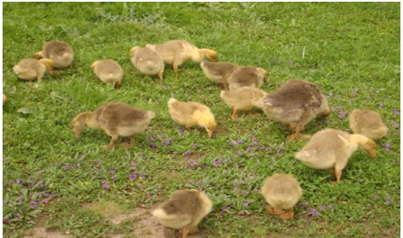
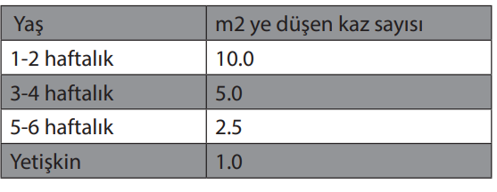
Palazlar iyi havalarda 4-6 haftalık olduklarında otlamaya da çıkabilirler.
Palazlar yağmurdan ve ıslanmaktan korunmalıdır. Kümeste altlıklar daima kuru olmalıdır. Palazlar 1 aylık oluncaya kadar 40-50 adedi bir arada, bölmelere konur. Yemler lapa halinde veya pelet olarak verilirse, yem zayiatı önlenir.
Kazlarda yer ihtiyacı

Slide 5
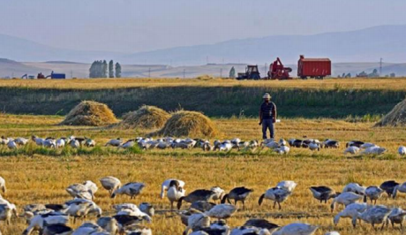
Kazlar tüm evcil kanatlı türleri arasında en hızlı büyüme oranına sahiptir ve artan ticari üretimi için en sınırlayıcı unsur şüphesiz karkas kalitesidir. Çoğu su kuşları türlerinde olduğu gibi vücutlarında yağ biriktirme eğilimine sahip bir türdür.
Birçok kaz üretim sisteminde otlakta zaman geçirme söz konusu olduğu için, yemleme programı seçimi, otlağın kalite ve yararlanabilirliğine göre olmalıdır.
İlk 3-4 haftalık dönemde kaz yavruları kapalı tutulduğundan bu dönemde yetiştirme sistemini dikkate almadan, peletlenmiş başlatma rasyonu kullanılarak optimum gelişme sağlanmaktadır.

